Slide 1
DIRECCIÓN DE DESARROLLO RURAL

Slide 2
Beneficiar a 3000 familias mediante la estrategia de ZODAS, con programas de abastecimiento agroalimentario para Cundinamarca y la Región Central
Cundinamarca se consolida como despensa agroalimentaria saludable, eficiente y competitiva del país.
El índice de inseguridad alimentaria en el departamento de Cundinamarca se encuentra en el 50.7%, dos puntos por debajo de la media nacional. (ENSIN 2015).
Escuelas de campo (ECAs) de última generación a demanda.

Slide 3
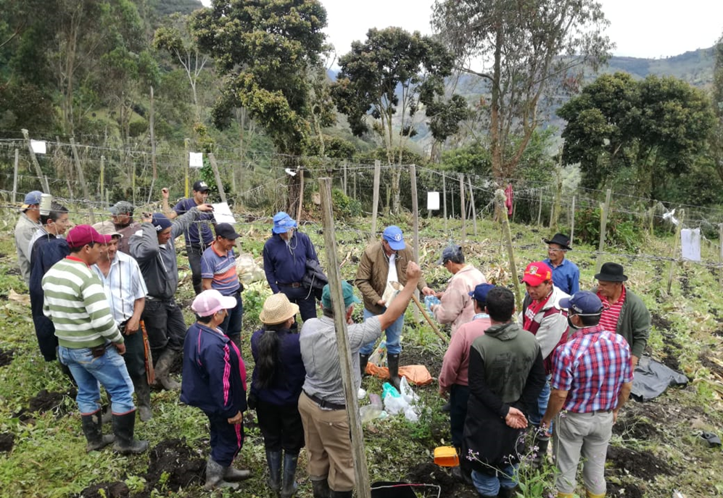
Beneficiar a 3000 familias mediante la estrategia de ZODAS, con programas de abastecimiento agroalimentario para Cundinamarca y la Región Central
Asociación de productores de fríjol y sagú del municipio de Gutiérrez.

Slide 4
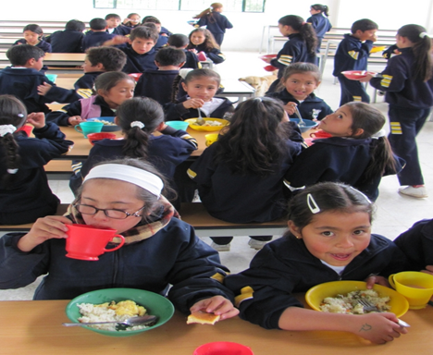
Beneficiar a 3000 familias mediante la estrategia de ZODAS, con programas de abastecimiento agroalimentario para Cundinamarca y la Región Central
Los bajos ingresos de las familias, la disponibilidad y estabilidad en el abasto o suministro de alimentos, afectan la seguridad alimentaria de los habitantes rurales y por lo tanto de los pobladores urbanos que dependen de lo producido en el campo para alimentarse.

Slide 5
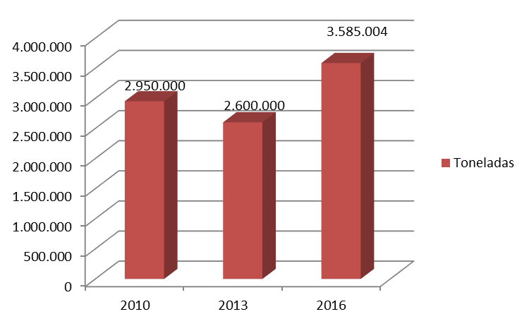
Beneficiar a 3000 familias mediante la estrategia de ZODAS, con programas de abastecimiento agroalimentario para Cundinamarca y la Región Central
5.869.728 toneladas
Fuente: Secretaría de Desarrollo Económico de Bogotá, 2015

Slide 6
Beneficiar a 3000 familias mediante la estrategia de ZODAS, con programas de abastecimiento agroalimentario para Cundinamarca y la Región Central
ESTRATEGIA:
Desarrollo de capacidades productivas y de acceso a mercados públicos y privados mediante el fortalecimiento de sus procesos y de su capacidad organizacional, administrativa y social.
Escuelas de Campo de última Generación (ECAs) a demanda.
Ruedas de negocios efectivas con operadores de los mercados institucionales como PAE, entre otros de la Región Central.
Cundinamarca ha iniciado con experiencias exitosas entre otros aspectos tendientes a cualificar su desempeño en términos de eficiencia y competitividad.
CUNDINAMARCA SE CONSOLIDA COMO DESPENSA AGROALIMENTARIA SALUDABLE, EFICIENTE Y COMPETITIVA DEL PAIS

